Slide 1
FORMATION SUR LA SANTE DANS TOUTES LES POLITIQUES
MODULE 7 : Role des parties prenantes non-gouvernementales dans la SdTP/approche pan-sociétale
Dr. Taskeen Khan, OMS Pretoria

Slide 2
Plan
Définition des parties prenantes non-gouvernementales
Importance
Rôle des parties prenantes non-gouvernementales dans la SdTP
Avantages et défis d’une large consultation
Principes d‘un engagement efficace des parties prenantes
Objectif d'une analyse des parties prenantes
Exemple
Notes:
Notes au présentateur : Favoriser une session interactive
Posez les questions, patientez pour obtenir quelques avis des participants, puis passer à la discussion formelle des diapositives

Slide 3
« Une approche intégrée au niveau des politiques générales au sein des organisations gouvernementales et internationales, ainsi que la volonté de collaborer avec la société civile et le secteur privé et avec tous les milieux, sont indispensables si l’on veut progresser et agir sur les déterminants de la santé. » OMS, Charte de Bangkok pour la Promotion de la santé, 2005, p.6

Slide 4
Qui sont les parties prenantes non gouvernementales ?

Slide 5
DEFINITION DES PARTIES PRENANTES NON-GOUVERNEMENTALES
une personne ou un groupe de personnes, qui a un intérêt ou une préoccupation dans un processus ou un problème particulier en raison de son implication directe ou indirecte.
Les exemples comprennent :
Ministères,
Politiciens,
Organisations non-gouvernementales
Organisations religieuses,
Institutions de recherche,
Syndicat des travailleurs,
Associations professionnelles
Entreprises.
Notes:
Ce ne sont pas toutes les parties prenantes qui ont la même importance

Slide 6
PRIMAIRE VS SECONDAIRE
PRIMAIRE
Celui sans qui la politique ou la question ne pourrait pas réussir ou être abordée s’il ne poursuit pas sa participation
Par exemple, les écoles pourraient être un acteur principal en traitant de la question des aliments sains pour les enfants
SECONDAIRE
Celui qui a une certaine influence ou est affectée par la politique ou la question
Cependant, leur engagement n’est pas essentiel pour aborder la question ou pour prendre des mesures politiques
Par exemple, les constructeurs automobiles pourraient être un acteur secondaire pour traiter de la question de la sécurité routière et l'alcool au volant
Notes:
E.g

Slide 7
IMPORTANCE DES ONG
Jouent un rôle crucial dans la promotion de l'action sanitaire dans tous les secteurs en raison de leur influence sur les affaires de l'Etat.
Généralement, dirigées par des individus passionnés et engagés avec de grandes compétences de plaidoyer et la capacité d'influencer l'opinion publique.
Fournissent des données et des preuves sur les questions de santé et d'équité, qui sont importantes pour l'identification des populations vulnérables et la nécessité d'agir
Fournissent des ressources utiles et de l'expertise technique dans l'élaboration des politiques et plans
Les États membres qui cherchent à mettre en œuvre une action sanitaire dans tous les secteurs devraient chercher à engager et à inclure autant que possible des ONG potentiellement pertinentes.

Slide 8
CONFLITS D’INTERET
Secteur privé
essentiel pour atteindre les objectifs visés,
mais peut aussi contribuer à des effets négatifs sur la santé et leurs facteurs de risque
1ère étape pour déterminer un engagement approprié, pendant qu’on gère des conflits d'intérêts potentiels :
comprendre les contributions potentielles et
comprendre les impacts sur la santé

Slide 9
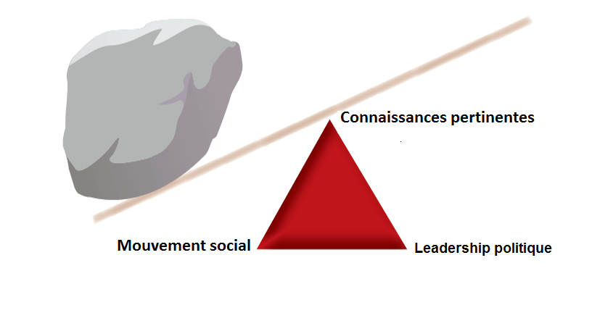
LE TRIANGLE QUI DEPLACE LES MONTAGNES
La combinaison de connaissances, la pression sociale et le leadership du gouvernement a été appelée le "triangle qui déplace les montagnes"

Slide 10
QUE PENSEZ-VOUS ETRE LES ROLES DES PARTIES PRENANTES NON GOUVERNEMENTALES ?

Slide 11
ROLES DES ONG -1
Soutenir la capacité des membres de la communauté à participer pleinement à l'action communautaire pour la santé ; Par exemple,
Promouvoir la santé et la littéracie politique ;
Avant-gardistes de la formation sur les techniques pour soutenir et favoriser la participation communautaire informée, et l'engagement avec la prise de décision ; et
La mise en œuvre et l'évaluation de l'action communautaire pour la santé.

Slide 12
ROLES DES ONG -2
Bâtir sur les relations existantes au niveau local - par exemple, entre le gouvernement local et les communautés - pour engager les citoyens dans l'action dans tous les secteurs.
Identifier les opportunités pour engager les acteurs non étatiques, y compris le secteur privé, dans le dialogue politique régulier pour faciliter la compréhension partagée de l‘agenda de la santé.

Slide 13
AVANTAGES DES CONSULTATIONS DES PARTIES PRENANTES
Évaluer les soutiens et les oppositions à une politique ;
Donner aux activités du gouvernement visibilité et légitimité ;
Autonomiser les marginalisés ;
Accroître la collaboration et l'utilisation plus efficace des ressources ;
Assurer la durabilité des interventions.

Slide 14
QUELS SONT LES DÉFIS DE L’IMPLICATION DES PARTIES PRENANTES ?

Slide 15
DÉFIS DES CONSULTATIONS DES PARTIES PRENANTES
Un délai plus long d’élaboration des politiques
Augmentation des coûts d'intervention
Polarisation des intérêts des groupes
Création d'attentes impossibles à gérer

Slide 16
QUELS PRINCIPES DEVRAIENT SOUS-TENDRE LA CONSULTATION DES PARTRIES PRENANTES ?

Slide 17
PRINCIPES DES CONSULTATIONS DES PARTIES PRENANTES
Autonomisation
Reddition de compte
Transparence
Coût-efficacité/Rentabilité
Ressources

Slide 18
OBJECTIFS DE L’ANALYSE DES PARTIES PRENANTES
Un processus systématique de collecte et d'évaluation d’informations qualitatives sur les parties prenantes.
Aide à classer leur importance relative en tant qu'acteurs et
Aide à développer des stratégies sur la façon de les impliquer dans l’élaboration et/ou la mise en œuvre d'une politique ou d'un programme de la SdTP
De nombreux modèles et outils sont disponibles pour analyser les parties prenantes, mais ils partagent tous ces objectifs essentiels
Notes:
De nombreux modèles et les outils disponibles pour analyser les parties prenantes, mais ils partagent ce but essentiel

Slide 19
EXEMPLE D’ANALYSE DES PARTIES PRENANTES : PROGRAMME MULTISECTORIEL DE NUTRITION AU NÉPAL
Noms des parties prenantes | Influence/pouvoir (élevé, faible) | Intérêt/enjeu en cause (élevé, faible) | Position probable par rapport au programme de nutrition | Priorité d’engagement (élevée, moyenne ou faible)
Ministère de la santé | Elevé | Elevé | Positive | Elevée
Autres ministères (ex. Education, Agriculture, Finances) | Elevé | Elevé | Positive mais possible conflit d’intérêt | Elevée
Autres niveaux de gouvernement (régional, local) | Elevé | Elevé | Diffère par région | Moyenne
Agences des NU | Elevé | Elevé | Positive | Elevée
Principaux donateurs | Elevé | Faible | Positive mais pourrait être négative en fonction de conflits d'intérêts et de l'investissement dans le programme | Elevée
ONG | Faible | Elevé | Positive | Elevée
Société civile | Faible | Elevé | Positive | Elevée
Médias | Faible | Elevé | Positive | Elevée

Slide 20
DISCUSSION
Le document final de la Réunion de haut niveau de l'Assemblée générale des Nations Unies sur l'examen et l'évaluation de l'avancement global obtenu dans la prévention et le contrôle des maladies non transmissibles (A/RES/68/300) a demandé à l'OMS de développer une approche :
pour l'enregistrement et la publication des contributions des acteurs non étatiques (y compris le secteur privé et la société civile)
pour atteindre les objectifs volontaires mondiaux des MNT

Slide 21
L’OMS COMME UN EXEMPLE…
Utilisant l'OMS à titre d'exemple, un cadre pour l'engagement des acteurs non-étatiques est en cours d'élaboration afin de clarifier :
comment capitaliser sur les apports bénéfiques des acteurs non étatiques à l'action sanitaire dans tous les secteurs ;
les distinctions entre les conflits réels et perçus d'intérêts, et entre les conflits d'intérêts individuels et institutionnels ;
comment l'OMS doit faire face à des acteurs qui ne partagent pas les intérêts de l'OMS, ou à des situations où des intérêts secondaires nuisent à la santé publique ; et
comment l'OMS doit établir une distinction entre les intérêts directs et indirects.
Notes:
Activité : En utilisant l'exemple, travailler sur ces quatre questions et procéder à une analyse des parties prenantes et répondre aux quatre « comment ».

